Slide 1


Slide 2

تنظيم حصص الأسبوع
اليوم 4 -
اليوم1 -
أنشطة اعتيادية (10د)
ورشة القراءة: استثمار النص (50د)
إملاء (25د)
أنشطة اعتيادية (10د)
معجم (25د)
ورشة الاستماع والتحدث (30د)
الكلمات البصرية+ القراءة المشتركة(20د)
اليوم 5 -
اليوم2 -
أنشطة اعتيادية (10د)
ورشة القراءة (40د)
التعبير الكتابي (35د)
أنشطة اعتيادية (10د)
ورشة الاستماع والتحدث 30د)
ورشة القراءة (45د)
اليوم 6 -
اليوم 3 -
أنشطة اعتيادية (10د)
استماع و تحدث: توليف (15د)
ورشة القراءة: الفهم (30د)
إنتاج الكتابي: (30د)
أنشطة اعتيادية (10د)
ورشة الاستماع والتحدث (30د)
ورشة القراءة (45د)

Slide 3









هيكلة حصة اليوم
- 01 النشاط الاعتيادي
تركيب جمل
- 02استماع وتحدث
تثبيت وتوليف
- 03قراءة
قراءة: قراءات فردية وفهم.
04- إنتاج كتابي
أدوات الربط

Slide 4

عند نهاية الحصة
على الأقل 80% من المتعلمين سيكونون قادرين على:
الفهم العام للحكاية: الفهم الصريح والضمني.
قراءة فقرة والإجابة عن أسئلة الفهم.
استعمال أدوات الربط لتوسيع فكرة

Slide 5



مرحبا بكم. سننطلق في حصة اللغة العربية.
اختــتام الحــصة
إنتاج كتابي
قراءة
استـماع وتحدث
افتتاح الحصة

Slide 6


من يذكر شروط الحصول على نجمة التميز؟
اختــتام الحــصة
إنتاج كتابي
قراءة
استـماع وتحدث
افتتاح الحصة
أُنْصِتُ وأَنْتَبِهُ جَيِّداً لِلدَّرْسِ.
دونَ أَنْ أَقِفَ، أَرْفَعُ أُصْبُعي لِلْإجابَةِ.

Slide 7
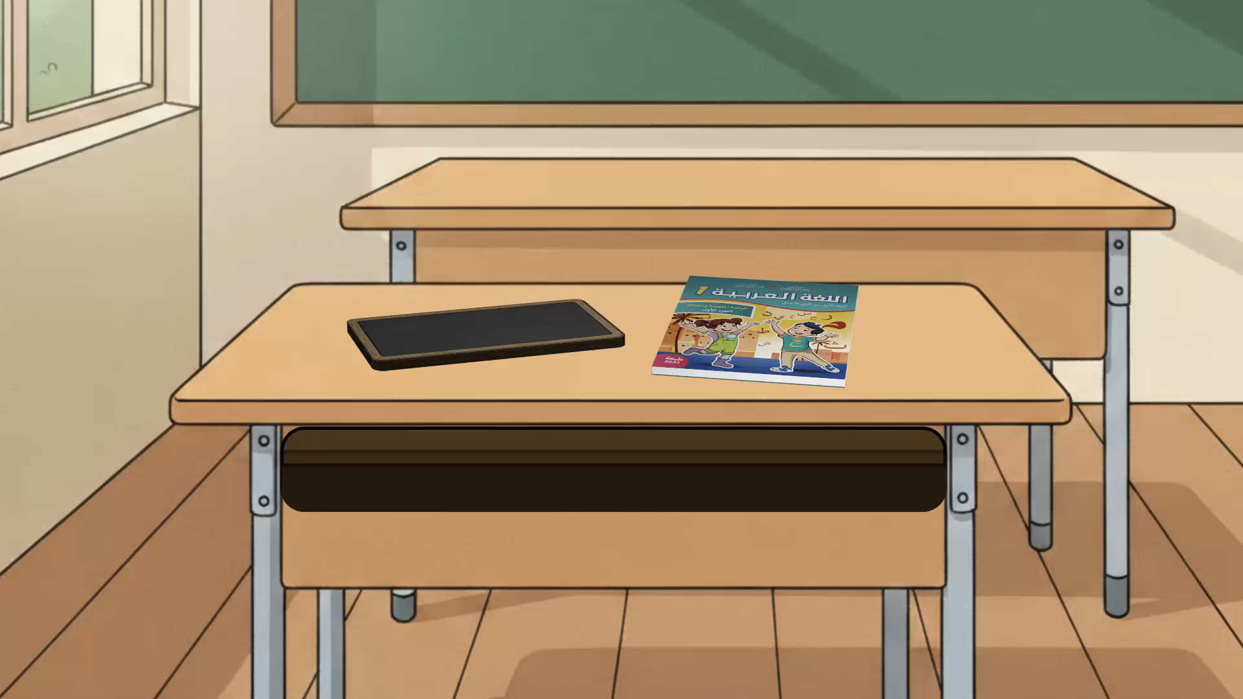
ضعوا اللوحة والكراسة في القمطر.
اختــتام الحــصة
إنتاج كتابي
قراءة
استـماع وتحدث
افتتاح الحصة

Slide 8

افتتاح الحصة
أنشطة اعتيادية
تركيب الجمل

Slide 9
ستتدربون اليوم على تركيب جمل اسمية. خذوا ألواحكم.
اختــتام الحــصة
إنتاج كتابي
قراءة
استـماع وتحدث
افتتاح الحصة
تَرْكيبُ جُمَلٍ ٱسْمِيَّةٍ

Slide 10
رتبوا الكلمات التالية لتركيب جملة اسمية. انتبهوا توجد كلمة زائدة.
اختــتام الحــصة
إنتاج كتابي
قراءة
استـماع وتحدث
افتتاح الحصة
اَلْأَجْدادُ
أَحْفادِهِ.
اَلْجَدُّ
يَفْرَحُ
بِزِيارَةِ

Slide 11

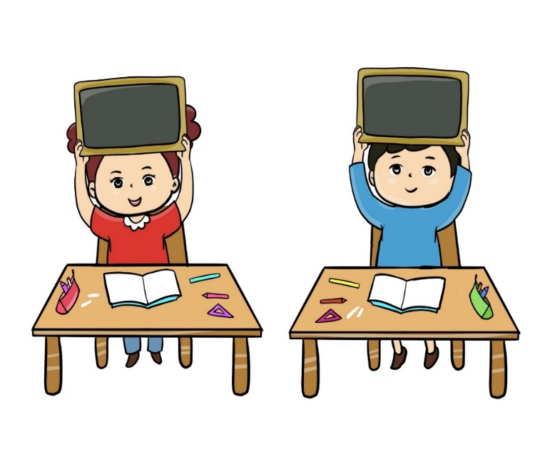
ارفعوا الألواح. سأعين من يعرض جملته ويقرؤها؟ ما الكلمة الزائدة؟ هل أنتم متفقون؟
اختــتام الحــصة
إنتاج كتابي
قراءة
استـماع وتحدث
افتتاح الحصة

Slide 12
صححوا
اختــتام الحــصة
إنتاج كتابي
قراءة
استـماع وتحدث
افتتاح الحصة

اَلْأَجْدادُ
أَحْفادِهِ.
اَلْجَدُّ
يَفْرَحُ
بِزِيارَةِ
فَرِحَ ٱلْجَدُّ بِزِيارَةِ أَحْفادِهِ.

Slide 13
رتبوا الكلمات التالية لتركيب جملة اسمية. انتبهوا توجد كلمة زائدة.
اختــتام الحــصة
إنتاج كتابي
قراءة
استـماع وتحدث
افتتاح الحصة
حِكايَةُ
ٱلْجَدَّةِ
مُذْهِلَةٌ.
مُذْهِلَتانِ.

Slide 14
ارفعوا الألواح. سأعين من يعرض جملته ويقرؤها؟ ما الكلمة الزائدة؟ هل أنتم متفقون؟
اختــتام الحــصة
إنتاج كتابي
قراءة
استـماع وتحدث
افتتاح الحصة

Slide 15
صححوا
اختــتام الحــصة
إنتاج كتابي
قراءة
استـماع وتحدث
افتتاح الحصة

حِكايَةُ
ٱلْجَدَّةِ
مُذْهِلَةٌ.
مُذْهِلَتانِ.
حِكايَةُ ٱلْجَدَّةِ مُذْهِلَةٌ.

Slide 16
رتبوا الكلمات التالية لتركيب جملة اسمية. انتبهوا توجد كلمة زائدة.
اختــتام الحــصة
إنتاج كتابي
قراءة
استـماع وتحدث
افتتاح الحصة
عَلى
اَلْأَوْلادُ
اَلْوَلَدُ
يُحافِظونَ
ٱلتَّقاليدِ.

Slide 17
ارفعوا الألواح. سأعين من يعرض جملته ويقرؤها؟ ما الكلمة الزائدة؟ هل أنتم متفقون؟
اختــتام الحــصة
إنتاج كتابي
قراءة
استـماع وتحدث
افتتاح الحصة

Slide 18
صححوا
اختــتام الحــصة
إنتاج كتابي
قراءة
استـماع وتحدث
افتتاح الحصة

عَلى
اَلْأَوْلادُ
اَلْوَلَدُ
يُحافِظونَ
ٱلتَّقاليدِ.
اَلْأَوْلادُ يُحافِظونَ عَلى ٱلتَّقاليدِ.

Slide 19
استماع وتحدث
استماع وتحدث
أَنامِلُ جَدتي: تثبيت وتوليف

Slide 20
عنوان حكاية هذا الأسبوع" أنامل جدتي". من يشرح كلمة "أنامل"؟
اختــتام الحــصة
إنتاج كتابي
قراءة
استـماع وتحدث
افتتاح الحصة
أَنامِلُ جَدَّتي

Slide 21
من يقرأ السؤال؟ من يجيب؟ ما رأيكم؟
اختــتام الحــصة
إنتاج كتابي
قراءة
استـماع وتحدث
افتتاح الحصة
ماذا كانَتِ ٱلْجَدَّةُ تَفْعَلُ بِأَنامِلِها؟

Slide 22
من يقرأ الجواب؟
اختــتام الحــصة
إنتاج كتابي
قراءة
استـماع وتحدث
افتتاح الحصة
كانَتِ ٱلْجَدَّةُ تَحيكُ ٱلْمُلاءَةَ بِأَنامِلِها ٱلدَّقيقَةِ.

Slide 23

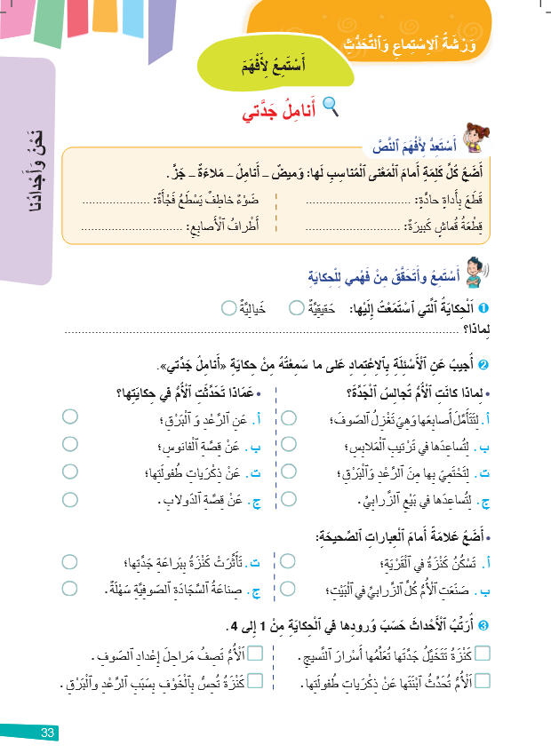
خذوا الصفحة 33. نتذكر مفردات الحكاية. ضعوا كل كلمة أمام معناها. سأمر وأصحح.
اختــتام الحــصة
إنتاج كتابي
قراءة
استـماع وتحدث
افتتاح الحصة

Slide 24
خذوا الصفحة 33. اقرؤوا الأحداث ثم رتبوها حسب ترتيبها في الحكاية.
اختــتام الحــصة
إنتاج كتابي
قراءة
استـماع وتحدث
افتتاح الحصة

Slide 25
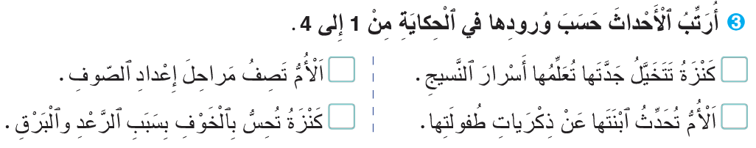
من يقرأ الحدث الأول؟ هل أنتم متفقون؟ آخر. - صححوا
اختــتام الحــصة
إنتاج كتابي
قراءة
استـماع وتحدث
افتتاح الحصة
3
4
1
2

Slide 26

قــــراءة
- 03 قراءة
مراجعة وتوليف

Slide 27
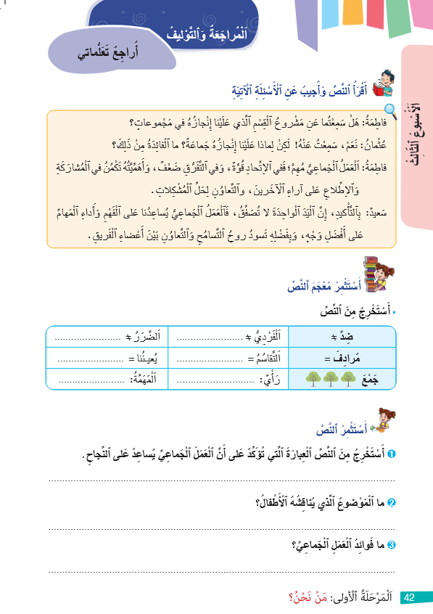
خلال اليوم ستقرؤون نصا وتجيبون عن أسئلة الفهم. افتحوا كراساتكم على الصفحة 42.
اختــتام الحــصة
إنتاج كتابي
قراءة
استـماع وتحدث
افتتاح الحصة

Slide 28
سأقرأ النص، ضعوا أصابعكم تحت كل كلمة أقرؤها.
اختــتام الحــصة
إنتاج كتابي
قراءة
استـماع وتحدث
افتتاح الحصة

Slide 29
سأعين لقراءة النص ثلاثة تلاميذ يلعبون دور كل من فاطمة وعثمان وسعيد. تابعوا بأصابعكم.
اختــتام الحــصة
إنتاج كتابي
قراءة
استـماع وتحدث
افتتاح الحصة

Slide 30
سأعين ثلاثة تلاميذ آخرين للقراءة.
اختــتام الحــصة
إنتاج كتابي
قراءة
استـماع وتحدث
افتتاح الحصة

Slide 31
قبل أن نمر إلى استثمار النص. من يذكر بخطوات إستراتيجية الكلمات المفاتيح؟
اختــتام الحــصة
إنتاج كتابي
قراءة
استـماع وتحدث
افتتاح الحصة
إِسْتراتيجِيَّةُ ٱلْكَلِماتِ ٱلْمَفاتيحِ

Slide 32
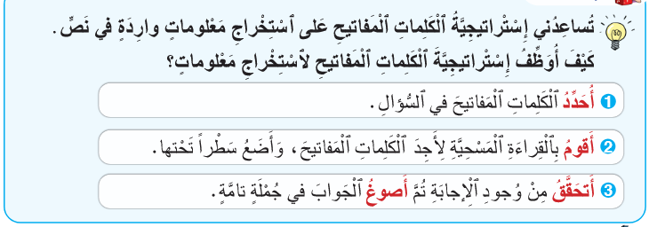
من يقرأ؟
اختــتام الحــصة
إنتاج كتابي
قراءة
استـماع وتحدث
افتتاح الحصة

Slide 33
الآن على كراساتكم ص 42، عودوا إلى النص لإتمام ملء الجدول والإجابة عن الأسئلة..
اختــتام الحــصة
إنتاج كتابي
قراءة
استـماع وتحدث
افتتاح الحصة

Slide 34
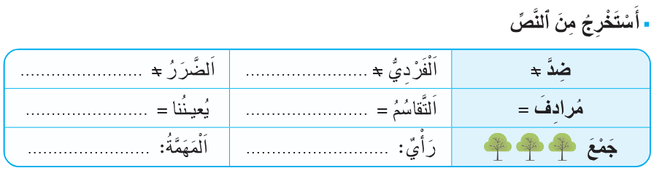
نصحح. من يتقاسم جوابه؟ كيف حصلت على هذا الجواب؟ ما رأيكم؟
اختــتام الحــصة
إنتاج كتابي
قراءة
استـماع وتحدث
افتتاح الحصة

Slide 35
انتبهوا للتصحيح.
اختــتام الحــصة
إنتاج كتابي
قراءة
استـماع وتحدث
افتتاح الحصة
اَلْفائِدَةُ
اَلْجَماعِيُّ
يُساعِدُنا
اَلْمُشارَكَةُ
اَلْمَهامُّ
آراءٌ

Slide 36
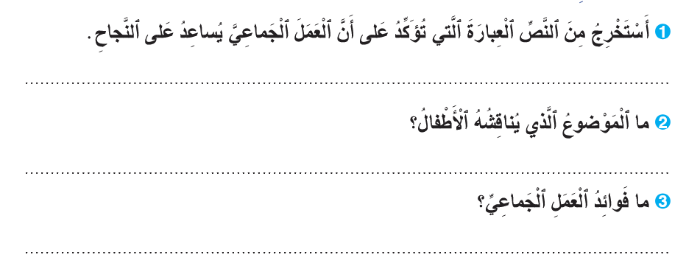
نصحح سؤالا سؤالا. من يقرأ السؤال؟ من يجيب؟ هل أنتم متفقون؟
اختــتام الحــصة
إنتاج كتابي
قراءة
استـماع وتحدث
افتتاح الحصة
اَلْعَمَلُ ٱلْجَماعِيُّ يُساعِدُنا عَلى ٱلْفَهْمِ وَ أَداءِ ٱلْمَهامِّ عَلى أَفْضَلِ وَجْهِ.
يُناقِشُ ٱلْأَطْفالُ أَهَمِّيَّةَ ٱلْعَمَلِ ٱلْجَماعِيِّ.
اَلْعَمَلُ ٱلْجَماعِيُّ يُساعِدُ عَلى ٱلْفَهْمِ وَ ٱلاِطِّلاعِ عَلى آراءِ ٱلْآخَرينَ
وَٱلتَّعاوُنِ لِحَلِّ ٱلْمُشْكِلاتِ.

Slide 37
نتذكر كيف نميز الجملة الاسمية. من يقرأ هذه الجملة ويوضح أَهي جملة اسمية أم لا.
اختــتام الحــصة
إنتاج كتابي
قراءة
استـماع وتحدث
افتتاح الحصة
1. اَلتَّقاليدُ إِرْثٌ يَنْتَقِلُ مِنْ جيلٍ إِلى جيلٍ.
2. تَنْتَقِلُ ٱلتَّقاليدُ مِنْ جيلٍ إِلى جيلٍ.

Slide 38
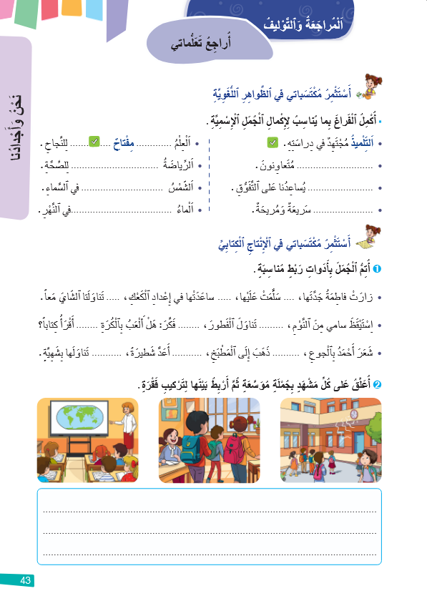
خذوا الصفحة 31. من يقرأ التعليمة؟ ما المطلوب منكم؟
اختــتام الحــصة
إنتاج كتابي
قراءة
استـماع وتحدث
افتتاح الحصة

Slide 39
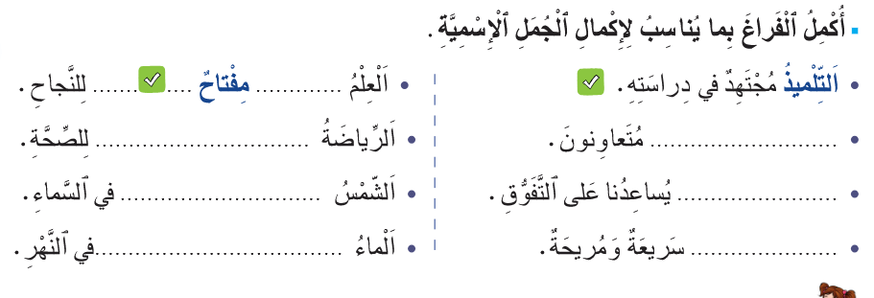
أنجزوا. اكتبوا بخط واضح.
اختــتام الحــصة
إنتاج كتابي
قراءة
استـماع وتحدث
افتتاح الحصة

Slide 40
نصحح. سأعين من يقرأ الجمل ويبرر اختياره.
اختــتام الحــصة
إنتاج كتابي
قراءة
استـماع وتحدث
افتتاح الحصة

Slide 41
ننشد جماعة.
اختــتام الحــصة
إنتاج كتابي
قراءة
استـماع وتحدث
افتتاح الحصة
اَلنَّشيدُ ٱلْوَطَنِيُّ

Slide 42
إنتاج كتابي
- 04 الإنتاج الكتابي
أدوات الربط

Slide 43
سنواصل تدربنا اليوم على إسْتِراتيجيَّةَ تَوْسيعِ فِكْرَةٍ بالربط بين الجمل. هل أنتم مستعدون؟
اختــتام الحــصة
إنتاج كتابي
قراءة
استـماع وتحدث
افتتاح الحصة
اَلرَّبْطُ بَيْنَ ٱلْجُمَلِ

Slide 44
من يذكرنا بأدوات الربط التي تعرفنا عليها في الحصة الماضية؟
اختــتام الحــصة
إنتاج كتابي
قراءة
استـماع وتحدث
افتتاح الحصة
أَدَواتُ ٱلرَّبْطِ

Slide 45
ممتاز. نعيد قراءة أدوات الربط.
اختــتام الحــصة
إنتاج كتابي
قراءة
استـماع وتحدث
افتتاح الحصة
أَوْ
ثُمَّ
وَ
كَيْ
أَمْ
فَ
فَجْأَةً
عِنْدَما
بَيْنَما
لَكِنَّ

Slide 46
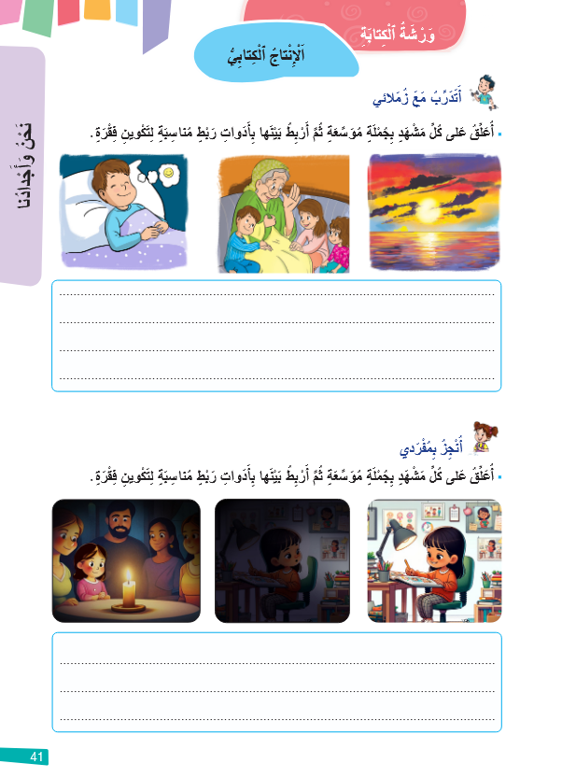

نصحح أولا الواجب المنزلي. افتحوا كراساتكم ص 41. سأتحقق من إنجازاتكم.
اختــتام الحــصة
إنتاج كتابي
قراءة
استـماع وتحدث
افتتاح الحصة

Slide 47
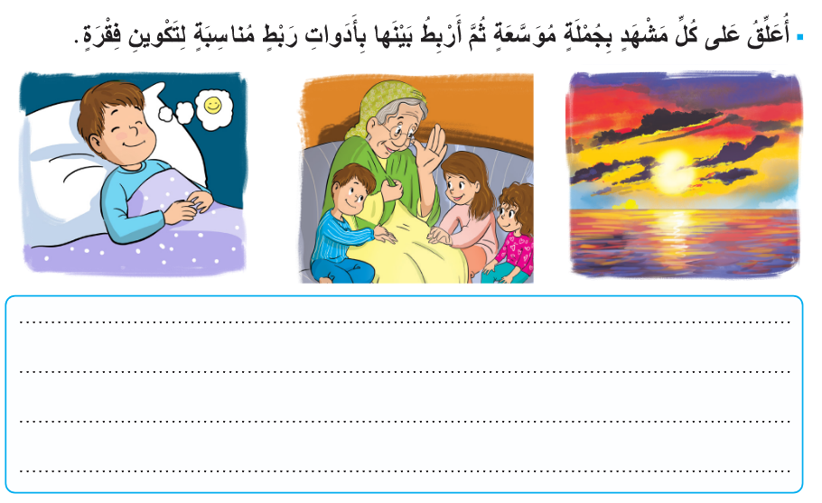
ستبدعون جملا. من يعلق على الصورة الأولى؟ الثانية؟ الثالثة؟
اختــتام الحــصة
إنتاج كتابي
قراءة
استـماع وتحدث
افتتاح الحصة

Slide 48
هذه فقرة حصلنا عليها بالربط بين الجمل باستعمال: ف-بعد ذلك. من يقرأ؟
اختــتام الحــصة
إنتاج كتابي
قراءة
استـماع وتحدث
افتتاح الحصة
فَٱلْتَفَّ ٱلْأَطْفالُ حَوْلَ جَدَّتِهِمْ ٱلَّتي
حَلَّ ٱلْمَساءُ وَغَرَبَتِ ٱلشَّمْسُ في ٱلْأُفُقِ
بَعْدَ ذلِكَ، اِسْتَلْقى مَرْوانُ عَلى
حَكَتْ لَهُمْ حِكايَةً مَشَوِّقَةً كَعادَتِها.
سَريرِه فَبَدأَ يَتَخَيَّلُ ٱلْأَحْداثَ ٱلْمُذْهِلَةَ ٱلَّتي سَمِعَها.

Slide 49
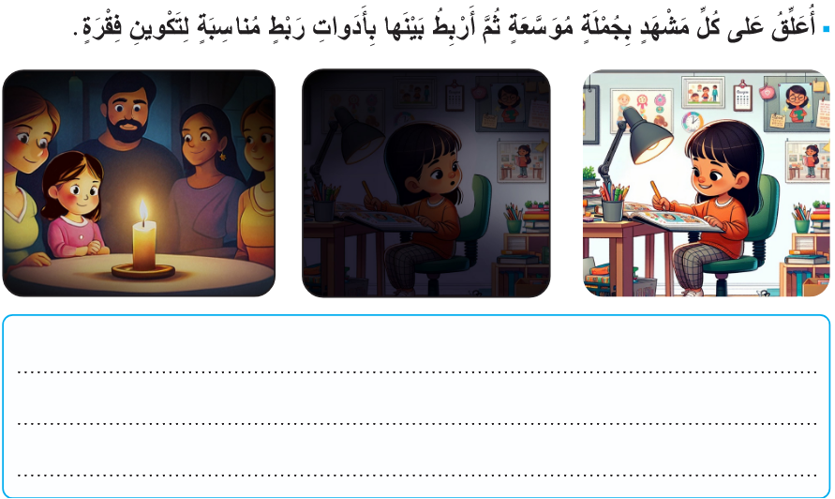
الآن بمفردكم. على دفاتر التمارين. علقوا على المشاهد بجمل تربطون بينها للحصول على فقرة.
اختــتام الحــصة
إنتاج كتابي
قراءة
استـماع وتحدث
افتتاح الحصة

Slide 50
نصحح من يقرأ تعليقه على المشهد الأول؟ الثاني؟ الثالث؟
اختــتام الحــصة
إنتاج كتابي
قراءة
استـماع وتحدث
افتتاح الحصة
كانَتْ سارَةُ تَسْتَمْتِعُ بِمُمارَسَةِ هِوايَتِها ٱلْمُفَضَّلَةِ في غُرْفَتِها. فَجْأَةً، اِنْقَطَعَ ٱلتَّيّارُ ٱلْكَهْرَبائِيُّ، فَسادَ ٱلظَّلامُ في أَرْجاءِ ٱلْبَيْتِ. حينَها ٱجْتَمَعَتِ ٱلْأُسْرَةُ حَوْلَ شَمْعَةٍ مُضيئَةٍ وَسَطَ ٱلْبَيْتِ.

Slide 51
اختتام الحصة
اختتام الحصة
ماذا تعلمت اليوم؟
الواجب المنزلي

Slide 52
ماذا تَعَلَّمْتُم في هَذِهِ ٱلْحِصَّةِ؟
اختــتام الحــصة
إنتاج كتابي
قراءة
استـماع وتحدث
افتتاح الحصة
تَعَلَّمْتُ في هذِهِ ٱلْحِصَّةِ ...

Slide 53
ماذا تَعَلَّمْتُم في هَذِهِ ٱلْحِصَّةِ؟
اختــتام الحــصة
إنتاج كتابي
قراءة
استـماع وتحدث
افتتاح الحصة
تَعَلَّمْتُ في هذِهِ ٱلْحِصَّةِ
تَدَرَّبْتُ عَلى ٱلربْطِ بينَ ٱلْجُمَلِ للحُصولِ عَلى فِقْرَةٍ.
مِنْ أَدَواتِ الرَّبْطِ : ...........
تدَرَّبْتُ عَلى ٱلإجابَةِ عَنْ أَسْئِلَةٍ ٱنطلاقا من نَصٍّ.

Slide 54
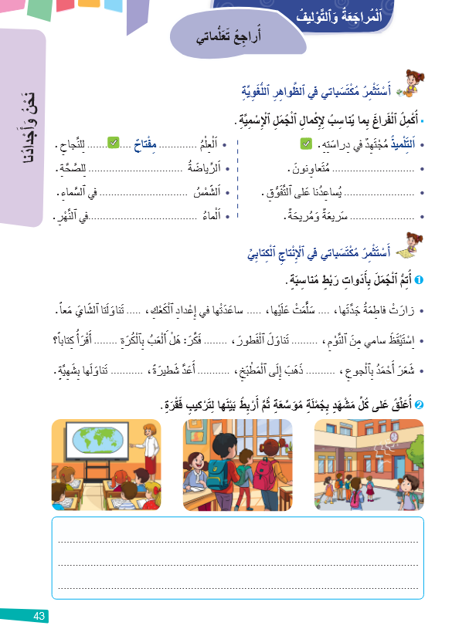

خذوا الصفحة 43، ضعوا العلامة أمام الواجب المنزلي. تذكروا إنجازه.
اختــتام الحــصة
إنتاج كتابي
قراءة
استـماع وتحدث
افتتاح الحصة

Slide 55


إلى اللقاء في الحصة المقبلة
اختــتام الحــصة
إنتاج كتابي
قراءة
استـماع وتحدث
افتتاح الحصة

